Slide 1


Slide 2

Il convient de lancer le mode diaporama pour la diffusion de la leçon en classe
Réservé à l’enseignant (e)

Slide 3

Pictogrammes
Réservé à l’enseignant (e)

Slide 4
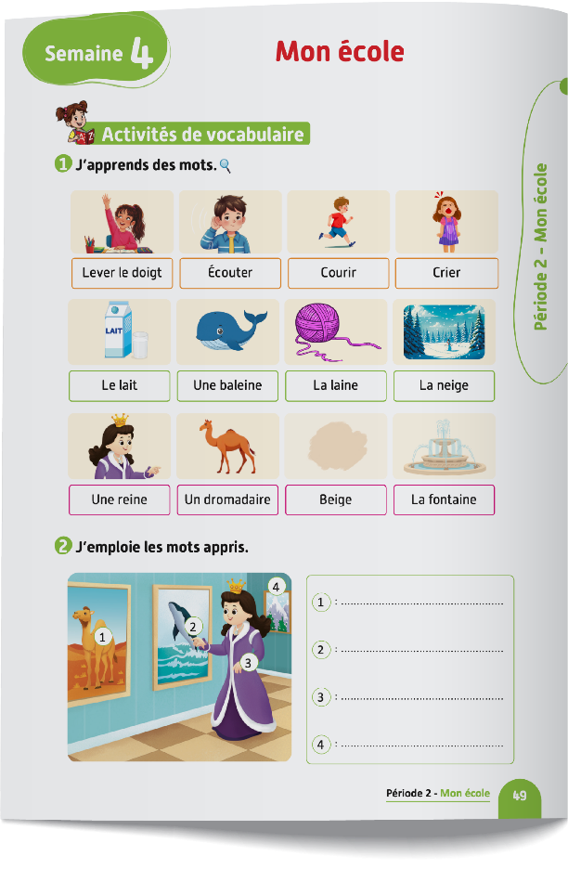
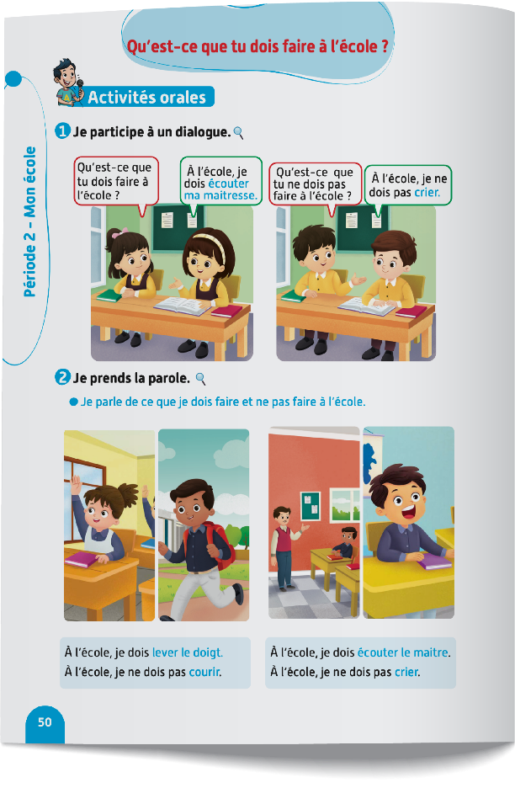
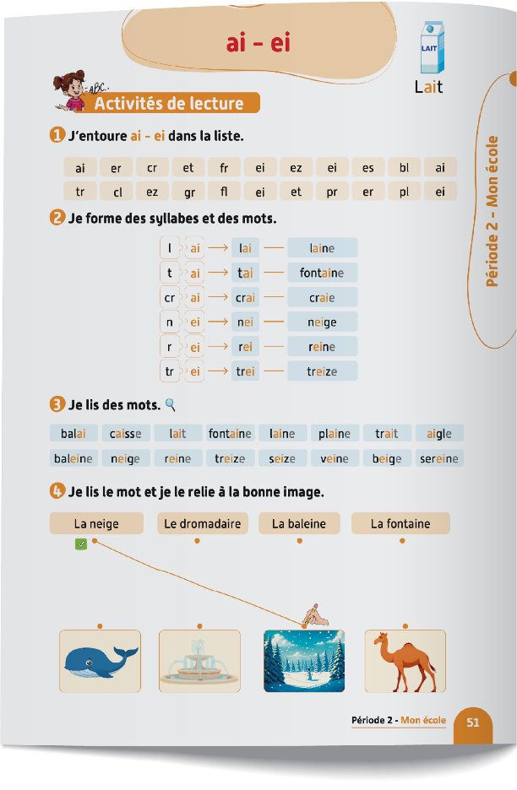
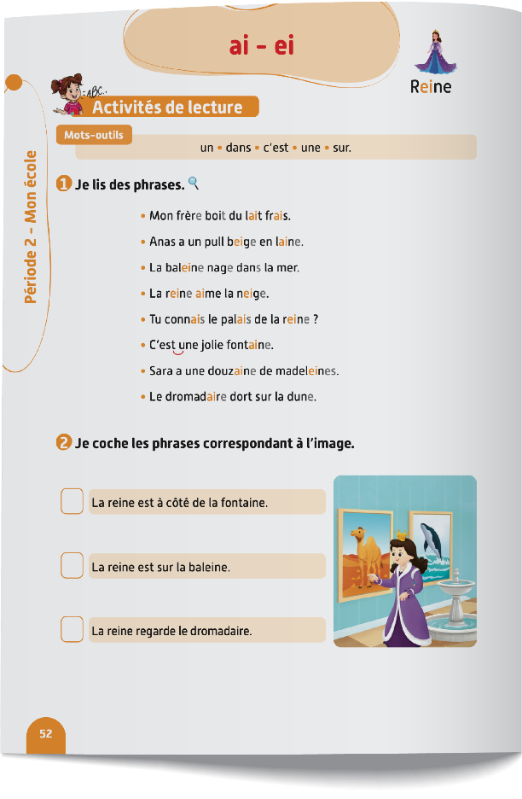
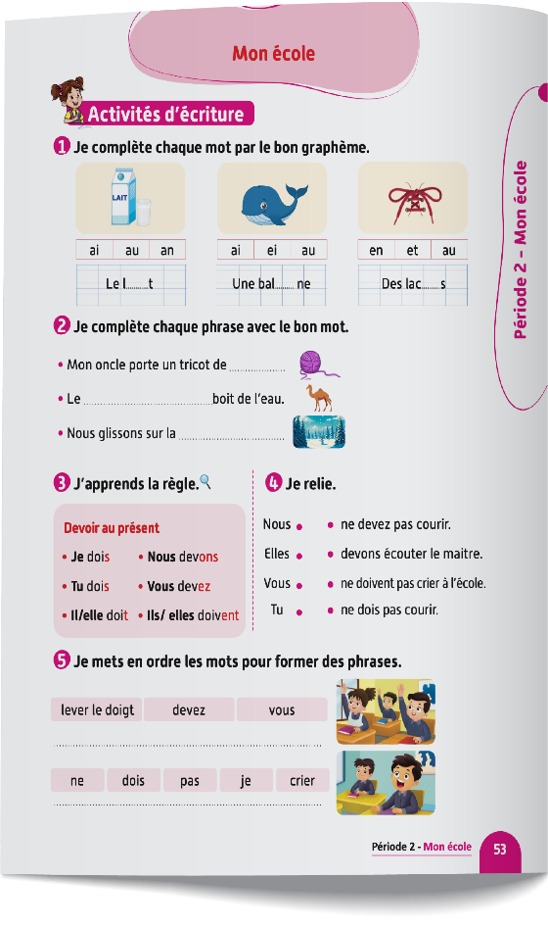
Contenu de la semaine
Réservé à l’enseignant (e)

Slide 5
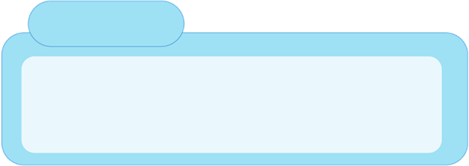
Organisation de la semaine
Réservé à l’enseignant (e)
Séance 1
Séance 4
Présentation du vocabulaire
Exploitation du vocabulaire
Travail sur livret
Oral – Dialogue
Ecriture – Point de langue
Lecture – Lecture et compréhension des mots
Séance 2
Séance 5
Oral – Acte de parole
Lecture – Graphèmes : ai - ei.
Ecriture – Graphèmes : ai – ei.
Oral – Prise de parole
Lecture – Lecture et compréhension des phrases
Ecriture – Phrases
Séance 3
Séance 6
Oral – Acte de parole
Lecture – Syllabes et mots
Ecriture – Mots
Révision
Lecture offerte

Slide 6



Plan de la séance 3
Réservé à l’enseignant (e)
1. Acte de parole
Répondre à la question : « Qu’est-ce que tu dois faire à l’école ? ».
Lecture de syllabes et de mots.
Ecriture de mots.

Slide 7



Bonjour les enfants ! La leçon de français commence maintenant. Soyez attentifs.

Slide 8
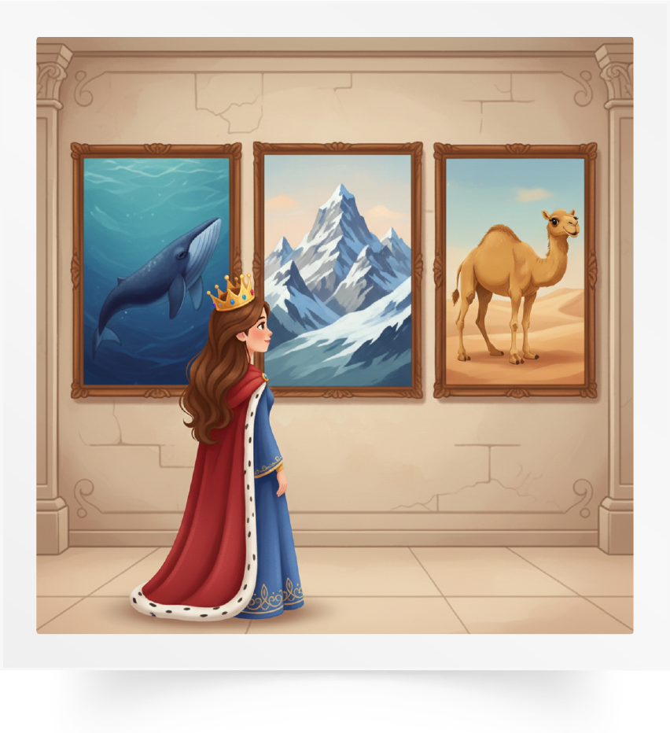
Avant de commencer la leçon, on va revoir la scène avec les mots du vocabulaire. Soyez attentifs.

Slide 9

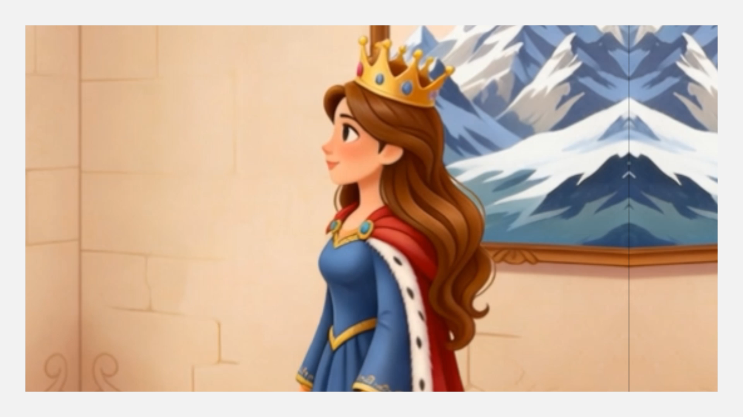

Lecture de la vidéo.

Slide 10

Qui veut passer au tableau pour décrire l’image ?

Slide 11

Maintenant, on passe à l’activité de l’oral. Nous allons apprendre à répondre à une question avec Majd et Nada.

Slide 12

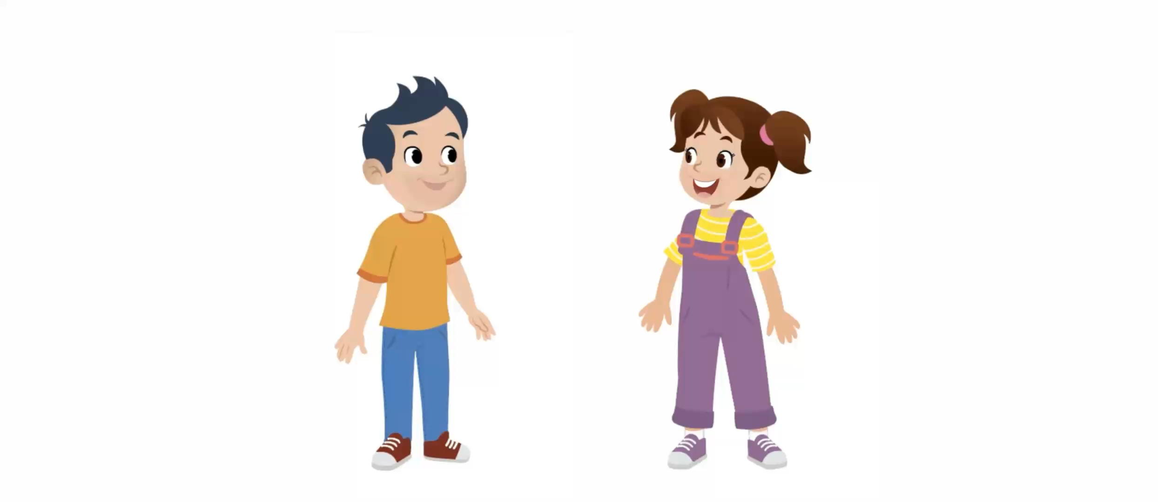
Lecture de la vidéo.

Slide 13


Répétons ensemble.
À l’école, je dois écouter ma maitresse.
À la maison, je ne dois pas crier.

Slide 14
Voici d’autres exemples.
À l’école, je dois lever le doigt.
À la maison, je ne dois pas courir.

Slide 15




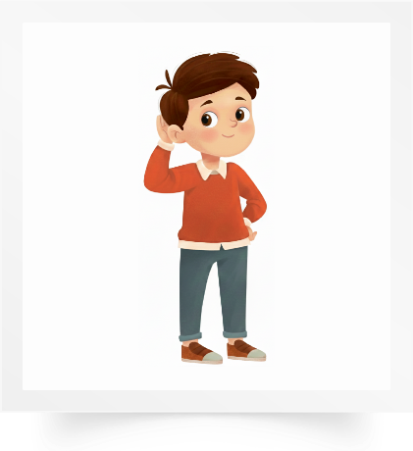
Qui veut passer au tableau pour jouer le dialogue en français ?
Qu’est-ce que tu dois faire à ______ ?
À l’école, je dois
ـــــــــــــــ .

Slide 16
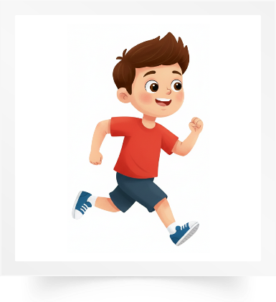
Qui veut passer au tableau pour jouer le dialogue en français ?
À l’école, je ne dois
pas _________ .
Qu’est-ce que tu ne dois pas faire à ________ ?

Slide 17

Qui veut passer au tableau pour jouer le dialogue en français ?
Qu’est-ce que tu dois faire à ______ ?
À la maison, je dois ـــــــــــــــ

Slide 18
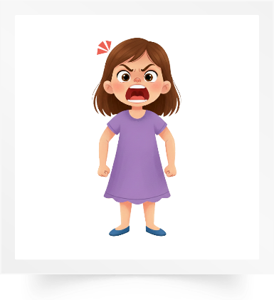
Qui veut passer au tableau pour jouer le dialogue en français ?
Qu’est-ce que tu ne dois pas faire à ________ ?
À la maison, je ne dois pas ______ .

Slide 19


Chacun joue le dialogue avec son voisin.
Qu’est-ce que
__________ ?
À ______, je ___________ .

Slide 20
Plan de la séance 3
Réservé à l’enseignant (e)
Répondre à la question : « Qu’est-ce que tu dois faire à l’école ? ».
2. Lecture
Lecture de mots et de syllabes.
Écriture de syllabes.

Slide 21

Maintenant, on va faire de la lecture.

Slide 22
Aujourd’hui, nous allons apprendre à lire des syllabes et des mots avec les sons
« ai » et « ei ».
ai ei

Slide 23
Qui veut lire ?
ai ei

Slide 24


Lecture de la vidéo.

Slide 25
Qui veut lire ?
l ai > lai > laine

Slide 26
Qui veut lire ?
l ai > lai > lait

Slide 27
Qui veut lire ?
n ei > nei > neige

Slide 28
Qui veut lire ?
r ei > rei > reine

Slide 29
Qui veut lire ?
l ei > lei > baleine

Slide 30
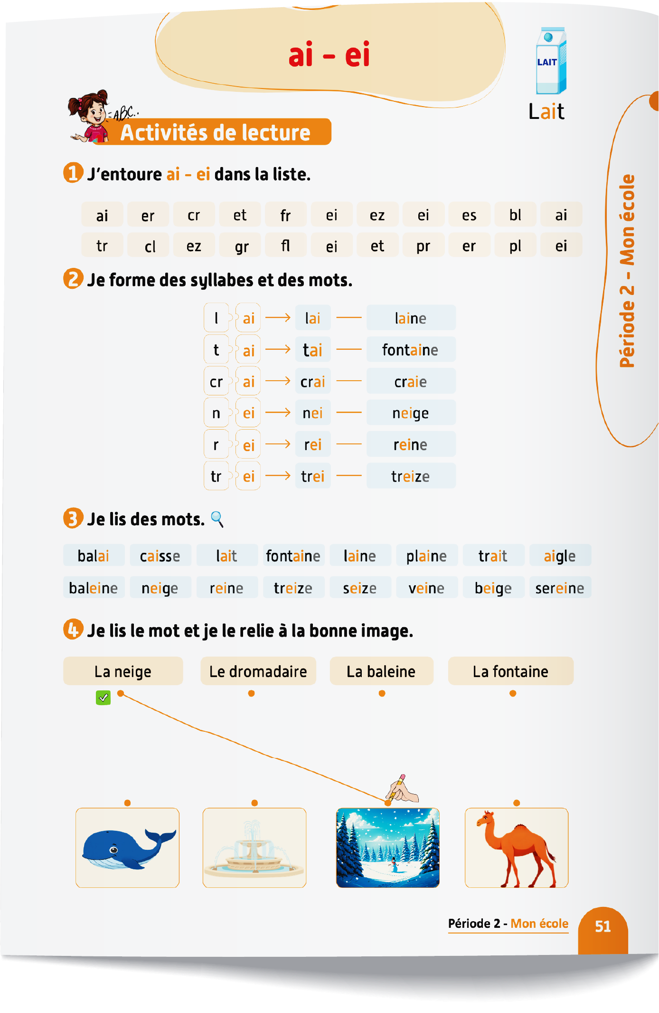
Ouvrez le manuel à la page 51. Avec votre voisin, vous allez faire l’activité 2.

Slide 31
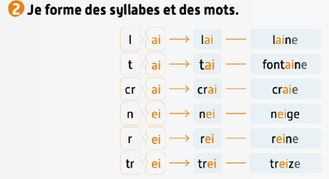

Maintenant, vous allez lire à votre voisin. À tour de rôle.

Slide 32
Plan de la séance 3
Réservé à l’enseignant (e)
Répondre à la question : « Qu’est-ce que tu dois faire à l’école ? ».
Lecture de syllabes et de mots.
3. Ecriture
Ecriture de mots.

Slide 33

Maintenant, nous allons écrire des mots avec les sons « ai - ei ». Soyez attentifs.

Slide 34
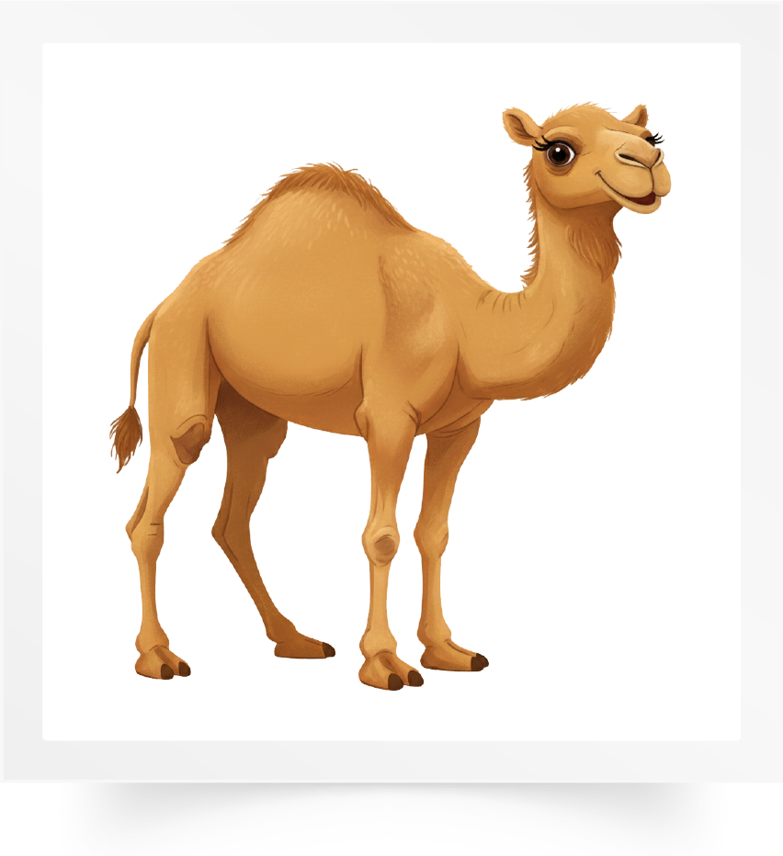
C’est le mot dromadaire. Nous allons l’épeler en lisant chaque lettre. Écoutez bien : d-r-o_m-a-d-a-i-r-e.
dromadaire

Slide 35
Qui veut épeler le mot dromadaire en lisant chaque lettre ?
dromadaire

Slide 36

Prenez vos ardoises.

Slide 37

Écrivez le mot qui correspond à cette image.

Slide 38
Levez vos ardoises.

Slide 39
Corrigez.
dromadaire

Slide 40

C’est le mot treize. Nous allons l’épeler en lisant chaque lettre. Écoutez bien : t-r-e-i-z-e.
treize

Slide 41
Qui veut épeler le mot treize en lisant chaque lettre ?
treize

Slide 42
Prenez vos ardoises.

Slide 43

Écrivez le mot qui correspond à cette image.
13

Slide 44

Levez vos ardoises.

Slide 45
Corrigez.
treize

Slide 46
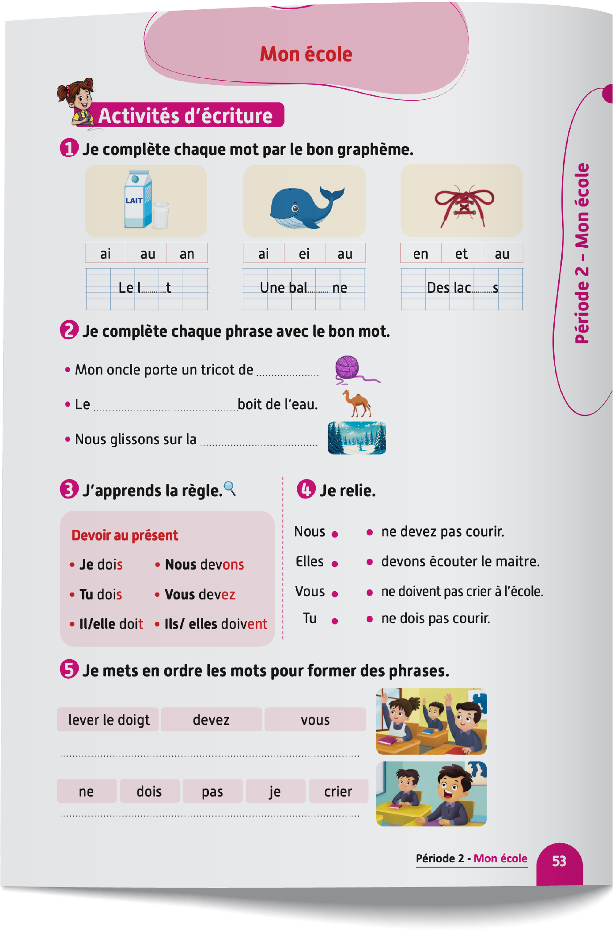
Prenez vos livrets à la page 53.

Slide 47

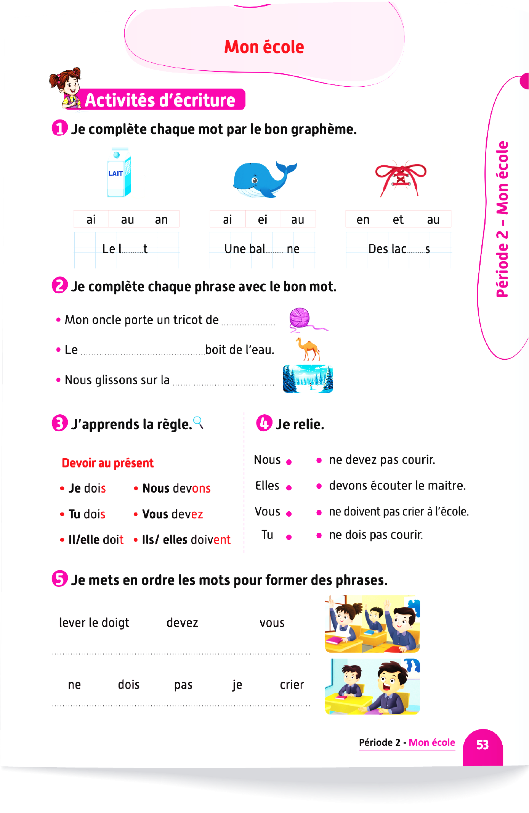
On va faire l’activité 2. Je vais vous expliquer la consigne. Ensuite, je vais circuler entre les rangs pour vous aider.

Slide 48
Corrigez.
laine
dromadaire
neige

Slide 49

La séance d’aujourd’hui est terminée. À la maison, lisez ces mots et recopiez-les sur votre cahier.

